Slide 1
SESIÓN LIGA NACIONAL
Cuerpo técnico | Juanma León, Juan Ureña , Alberto Rábano y David Camacho
Equipo | LIGA NACIONAL
Nº Sesión X | FECHA: 13/10/2021 LUGAR: CIUDAD DEPORTIVA | MATERIAL: Conos, balones y petos.
OBJETIVO PRINCIPAL | DESARROLLAR SIUTUACIONES QUE PERMITAN LA PROGRESIÓN EN EL JUEGO
OBJETIVO SECUNDARIO | RECOMPOSICIÓN ANTE SALIDA DE NUESTRA PRESIÓN POR PARTE DEL RIVAL

Slide 2
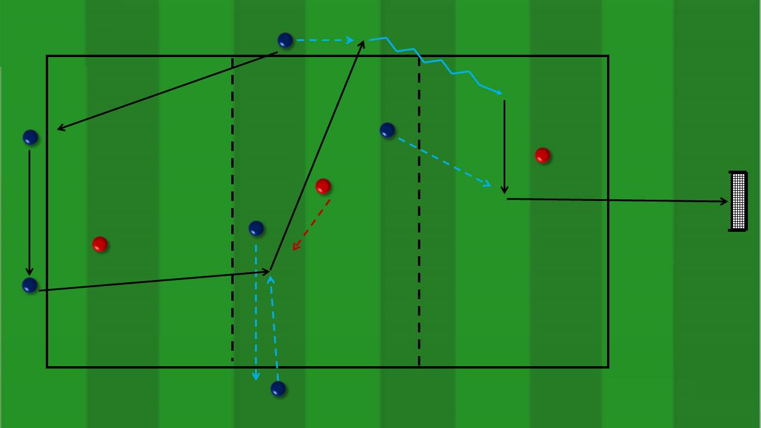
ESPACIO: 10x20m | DURACIÓN: 3 series de 4´. | CONTENIDOS
 |  | DESARROLLAR SIUTUACIONES QUE PERMITAN LA PROGRESIÓN EN EL JUEGO
 |  | EXPLICACIÓN DE LA TAREA.
 |  | Se juega un 7x3 en un espacio delimitado por 3 zonas. En cada zona solo puede defender un futbolista. EL objetivo del equipo ofensivo es hacer gol en la portería. Para ello, obligatoriamente se deben dar movimientos por dentro/fuera con el objetivo de conectar con algunos de ellos en una zona mas adelantada. Una vez conectado, se debe realizar el ataque por el lado contrario, formándose un 2x1 en la tercera zona. E caso de pérdida PTP
ASPECTOS QUE VOY A INCIDIR/CORREGIR |  | ¿CÓMO VOY A GENERAR UN NIVEL MÁS DE DIFICULTAD? | ¿CÓMO VOY A GENERAR INCERTIDUMBRE?
 |  | Los jugadores defensivos podrán desplazarse por las 3 zonas. | Introducción de balones.
 |  | ¿CÓMO VOY A GENERAR COMPETITIVIDAD? | IDENTIFICA LOS MOMENTOS TÁCTICOS DE LA TAREA.
 |  | 1 pt por cada gol
TÉCNICO | ROLES DEL CUERPO TÉCNICO
1º ENTRENADOR
2º ENTRENADOR
PF
Notes:
2

Slide 3
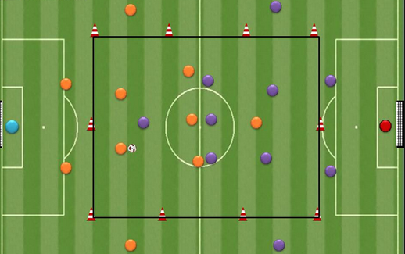
ESPACIO: 40x50 | DURACIÓN: 20´ | CONTENIDOS
 |  | PROGRESIÓN EN EL JUEGO ATRAER POR DENTRO PARA ACABAR POR FUERA SIENDO VERTICAL.
 |  | EXPLICACIÓN DE LA TAREA.
 |  | POSESIÓN CON COMODINES EXTERIORES PARA PROGRESIÓN EN EL JUEGO. SE GENERA UNA POSESIÓN EN DONDE SE PIDE CONTÍNUA MOVILIDAD POR DENTRO PARA, UNA VEZ DADO 5 PASES, PODER HACER ATAQUE SOBRE LÍNEA DEFENSIVA RIVAL. LOS JUGADORES DE LÍNEA DEFENSIVA Y EL PUNTA ESTÁN POR FUERA COMO COMODINES , A LOS CUALES NO SE LE S PUEDE ROBAR EL BALÓN. LOS PASES ENTRE ESTOS ÚLTIMOS NO CONTABILIZAN. Realizarán un cambio de campo a máxima intensidad al toque de silbato.
ASPECTOS QUE VOY A INCIDIR/CORREGIR |  | ¿CÓMO VOY A GENERAR UN NIVEL MÁS DE DIFICULTAD? | ¿CÓMO VOY A GENERAR INCERTIDUMBRE?
MOVILIDAD CONTÍNUA OCUPACIÓN DE ESPACIOS. JUEGO A POCOS CONTACTOS |  | PUDIENDO ROBAR POR FUERA
 |  | ¿CÓMO VOY A GENERAR COMPETITIVIDAD? | IDENTIFICA LOS MOMENTOS TÁCTICOS DE LA TAREA.
 |  | Perdedor acción punitiva | Zona de inicio y desarrollo para salida de centrales
TÉCNICO | ROLES DEL CUERPO TÉCNICO
1º ENTRENADOR | Supervisión gral
2º ENTRENADOR | TODO LO RELACIONADO CON LA LÍNEA DEFENSIVA
PF | CAMBIO DE ROL, PRESIÓN TRAS PÉRDIDA
EDP | FEEDBACK PORTEROS
Notes:
3

Slide 4
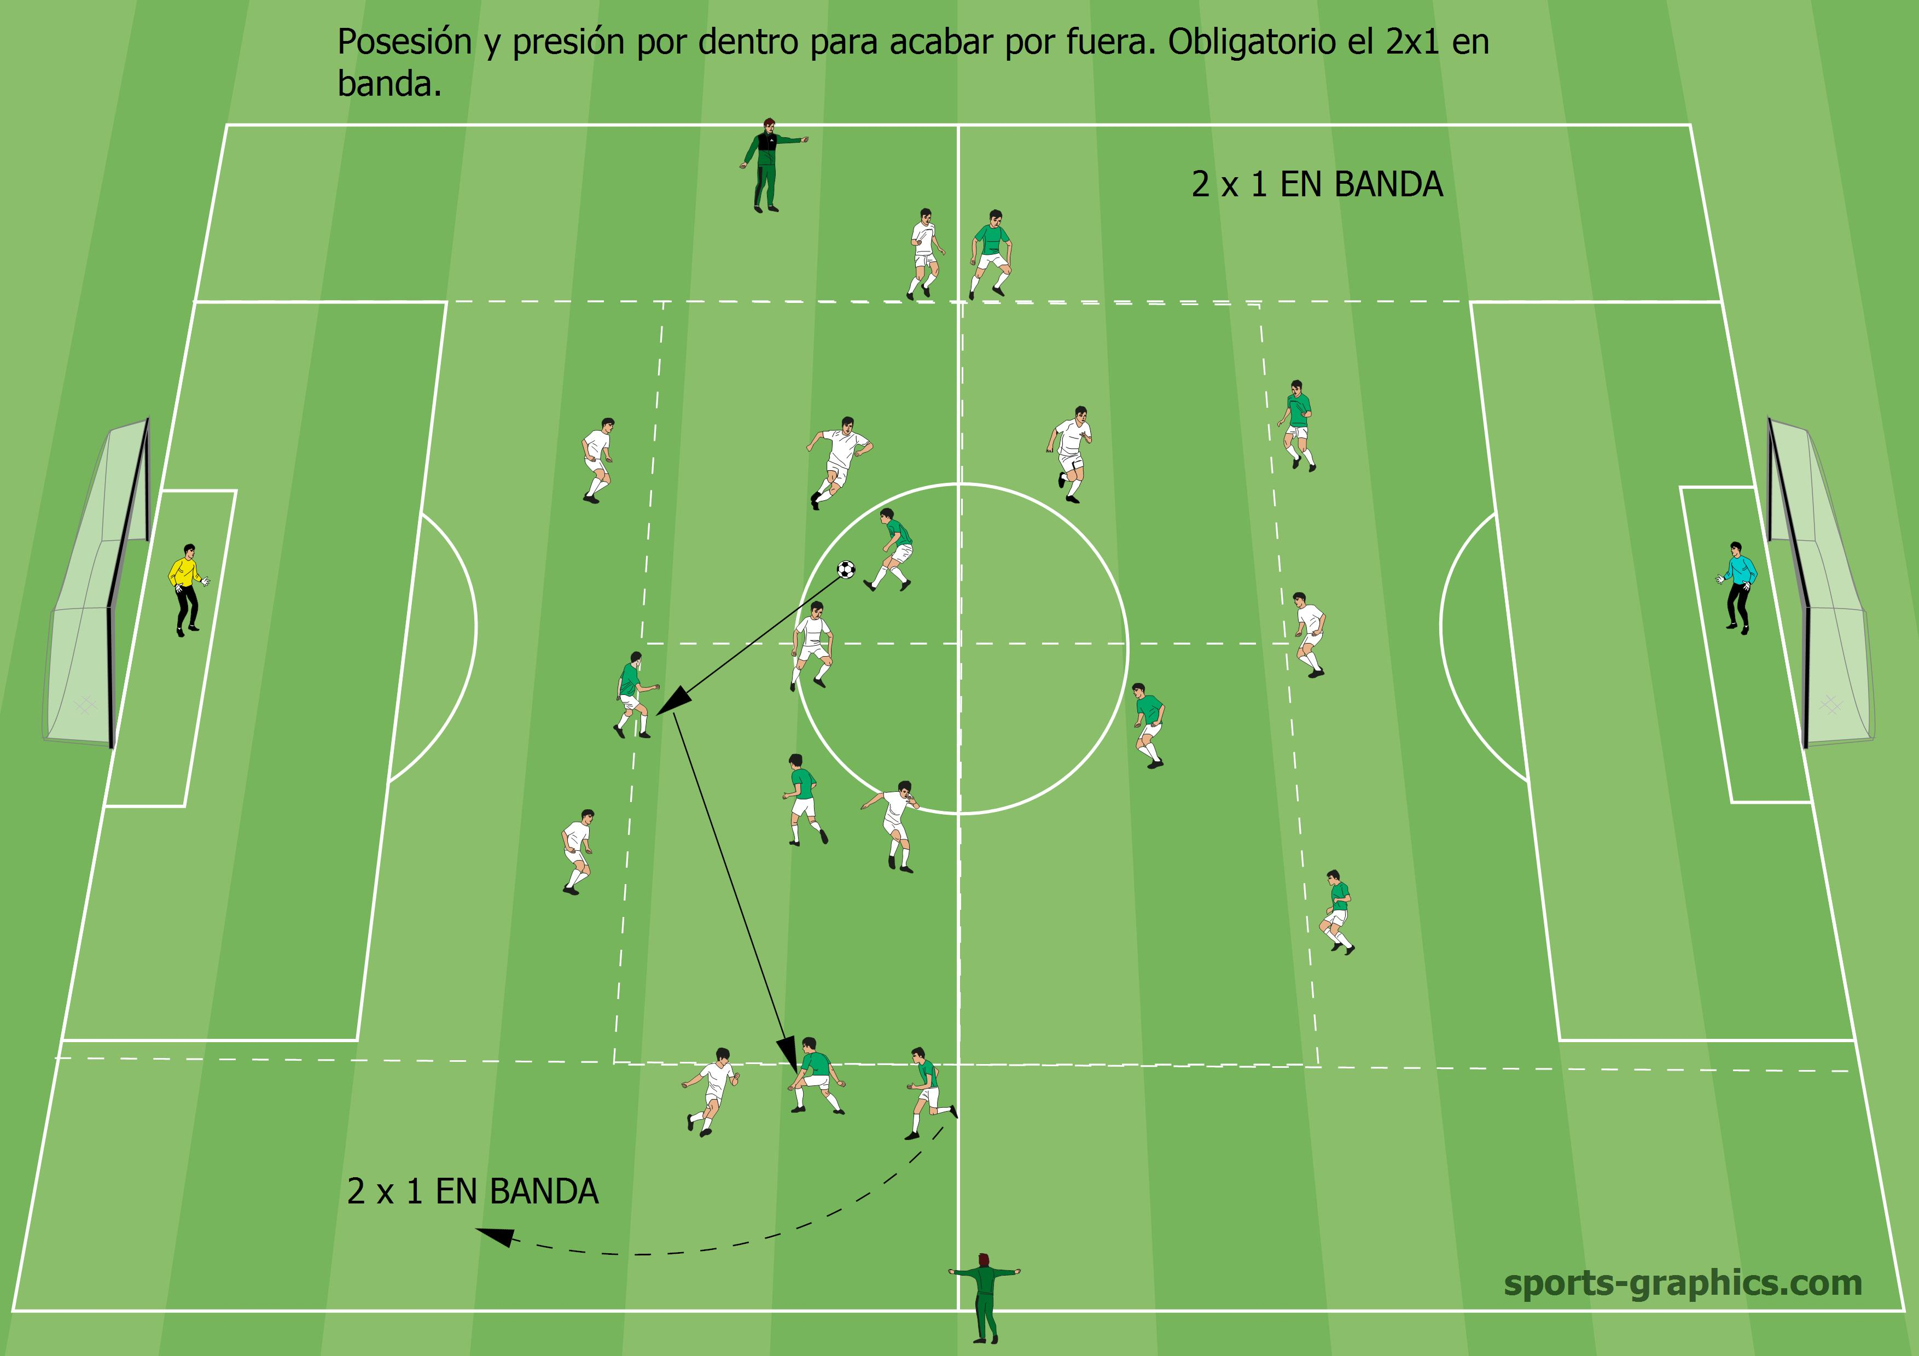
ESPACIO: 50x40 | DURACIÓN: 20´ | CONTENIDOS
 |  | PROGRESIÓN EN EL JUEGO ATRAER POR DENTRO PARA ACABAR POR FUERA SIENDO VERTICAL.
 |  | EXPLICACIÓN DE LA TAREA.
 |  | PARTIDO EN DONDE LE DAMOS CONTINUIDAD A LA TAREA ANTERIOR PERO SI ENCONTRAMOS AL PUNTA Y ES CAPAZ DE DESCARGAR EN UNO DE LOS DOS CUADRANTES CONTÍGUOS HAY QUE GENERAR DOS CONTRA UNO EN BANDA CON DESDOBLAMIENTO FORZOSO DEL PIVOTE QUE TENEMOS POR FUERA. Realizarán un cambio de campo a máxima intensidad al toque de silbato.
ASPECTOS QUE VOY A INCIDIR/CORREGIR |  | ¿CÓMO VOY A GENERAR UN NIVEL MÁS DE DIFICULTAD? | ¿CÓMO VOY A GENERAR INCERTIDUMBRE?
MOVILIDAD CONTÍNUA OCUPACIÓN DE ESPACIOS. JUEGO A POCOS CONTACTOS DOS CONTRA UNO EN BANDA |  | PUDIENDO ROBAR POR FUERA
 |  | ¿CÓMO VOY A GENERAR COMPETITIVIDAD? | IDENTIFICA LOS MOMENTOS TÁCTICOS DE LA TAREA.
 |  | Acciones que penalicen al equipo perderdor. | Momentos de verticalidad en zona de desarrollo y finalización
TÉCNICO | ROLES DEL CUERPO TÉCNICO
1º ENTRENADOR | Supervisión gral
2º ENTRENADOR | TODO LO RELACIONADO CON LA LÍNEA DEFENSIVA
PF | CAMBIO DE ROL, PRESIÓN TRAS PÉRDIDA
EDP | FEEDBACK PORTEROS
Notes:
4

Slide 5
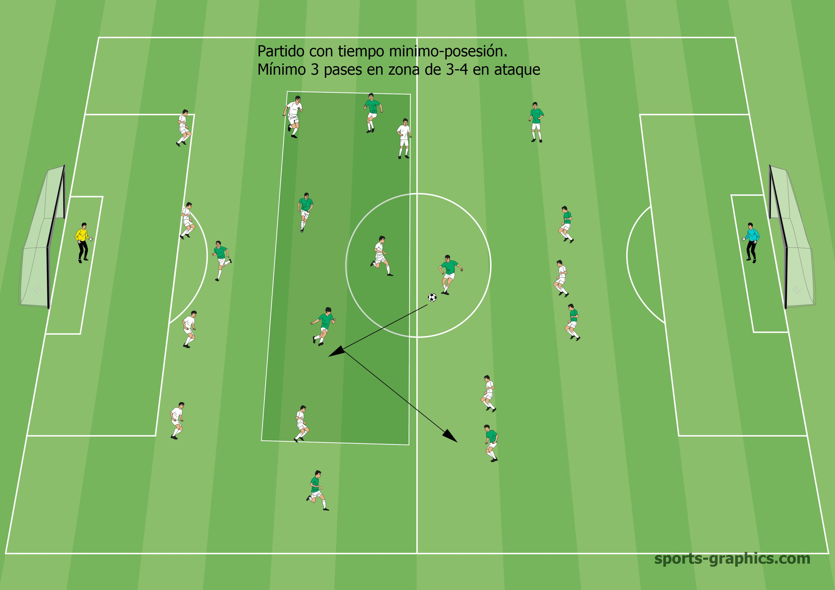
ESPACIO: 50x40 | DURACIÓN: 20´ | CONTENIDOS
 |  | PROGRESIÓN EN EL JUEGO ATRAER POR DENTRO PARA ACABAR POR FUERA SIENDO VERTICAL. TIEMPOS DE PARTIDO
 |  | EXPLICACIÓN DE LA TAREA.
 |  | Partido en donde se ponen de manifiesto los aspectos trabajados con anterioridad, ESTABLECIENDO UN MÍNIMO DE TIEMPO MARCADO POR EL MÍSTER PARA PODER ATACAR. Introduciremos balones para equipo sin balón para crear transiciones
ASPECTOS QUE VOY A INCIDIR/CORREGIR |  | ¿CÓMO VOY A GENERAR UN NIVEL MÁS DE DIFICULTAD? | ¿CÓMO VOY A GENERAR INCERTIDUMBRE?
Superficie de contacto para progresar Perfilarse para progresar en el juego Movimientos y ocupación de espacios en zona de desarrollo Desmarques tanto de apoyo como de ruptura del punta |  | Jugando a dos contactos | Filtrando balones
 |  | ¿CÓMO VOY A GENERAR COMPETITIVIDAD? | IDENTIFICA LOS MOMENTOS TÁCTICOS DE LA TAREA.
 |  | Acciones que penalicen al equipo perderdor. | Zona de finalización
TÉCNICO | ROLES DEL CUERPO TÉCNICO
1º ENTRENADOR | Supervisión y feedback general
2º ENTRENADOR | Circulación de centrales
PF | Presión
EDP | FEEDBACK PORTEROS
Notes:
5

